Slide 1
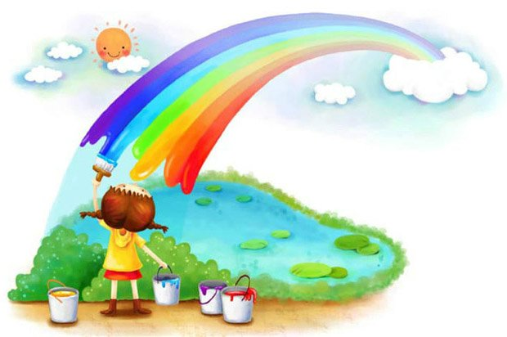
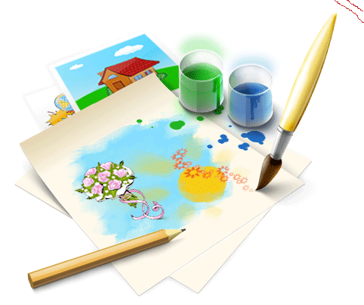
Промежуточные итоги реализации
Национального проекта «Образование»
в городском округе г. Переславль-Залесский
и приоритетные направления деятельности в новом учебном году
Рисование. Зачем, почему и кому всё это нужно?
(формируем функциональную грамотность на уроках средствами урока ИЗО)
из опыта работы Чудаковой Юлии Георгиевны,
учителя изобразительного искусства,
МОУ «Средняя школа №4»

Slide 2
«Если я не хочу стать художником, зачем я учусь рисовать? И где мне пригодятся художественные навыки и умения?»
Ответы на эти вопросы можно найти, выполняя разные проектные задачи на уроках. Учащимся необходимо дать понять и почувствовать, что без знаний, умений и навыков по изобразительному искусству данная проблема, например, на уроках истории, технологии, литературы, русского языка, географии, биологии может быть не выполнима.

Slide 3
Важно!!!
Самое ценное в технологии проектной задачи в том, что школьники научатся самостоятельно приобретать знания, и использовать их для решения новых познавательных и практических задач, научатся планировать, анализировать и корректировать свою деятельность. А это, как правило, влияет на повышение интереса к предмету и улучшает результаты обучения, развивает функциональную грамотность.

Slide 4
Примеры проектных задач
«Дизайн-карта для номера
художественной самодеятельности»
7 класс
(предметы: музыка, технология, ИЗО)
Описание проблемной ситуации
В нашей школе будет проходить школьное мероприятие – концерт, посвященный празднованию Международного женского дня 8 Марта. Актив школы решил, что одним из номеров будет шуточная песня в исполнении 3 ребят, которые будут петь её под фонограмму. Поэтому, необходимо выбрать песню, изготовить реквизит и «костюм» для образа.
(разные блоки заданий помогут учащимся выбрать песню, обсудить реквизит и расписать шаблон балалайки росписью, которую они выберут)

Slide 5
Примеры проектных задач
«Поздравление ко Дню Рождения» 5-6 класс
(предметы: русский язык, литература, ИЗО)
Описание проблемной ситуации
У вашей одноклассницы скоро День Рождения. Самый лучший подарок – сделанный от души, своими руками. Оформите для нее открытку со стихотворным поздравлением-посланием.
(разные блоки заданий позволят ученикам разработать дизайн своего изделия, с образцами которого они ознакомятся, выбрать технику оформления открытки и создать законченное изделие: поздравительную открытку со стихотворным пожеланием)

Slide 6
Всё выше сказанное ещё раз объясняет, что совсем не обязательно становиться художником, важно развиваться!
Спасибо за внимание!

